Slide 1
MD5 해시 알고리즘 https://youtu.be/fzYgD-ypCOI
IT 융합공학부 송경주

Slide 2
MD5
1991년 MD4를 대체하기 위해 Ronald Rivest 가 제안한 해시 알고리즘
MD4 안전성이 위협 받을 가능성이 알려짐
128 비트의 해시 값을 출력함
MD5는 기존 해시함수와 같이 데이터 무결성 확인을 위해 사용되었지만 취약점이 발견됨
1996년 : 설계 상 결함 발견
2004년 : 암호화 결함 발견
2006년 : 노트북 한대로 1분 내에 해시 충돌을 찾을 수 있는 알고리즘이 발표됨
2008년 : MD5 결함으로 SSL 인증서 변조가 가능해짐
따라서 현재 사용을 권하지 않지만 아직 사용하는 곳이 존재함

Slide 3
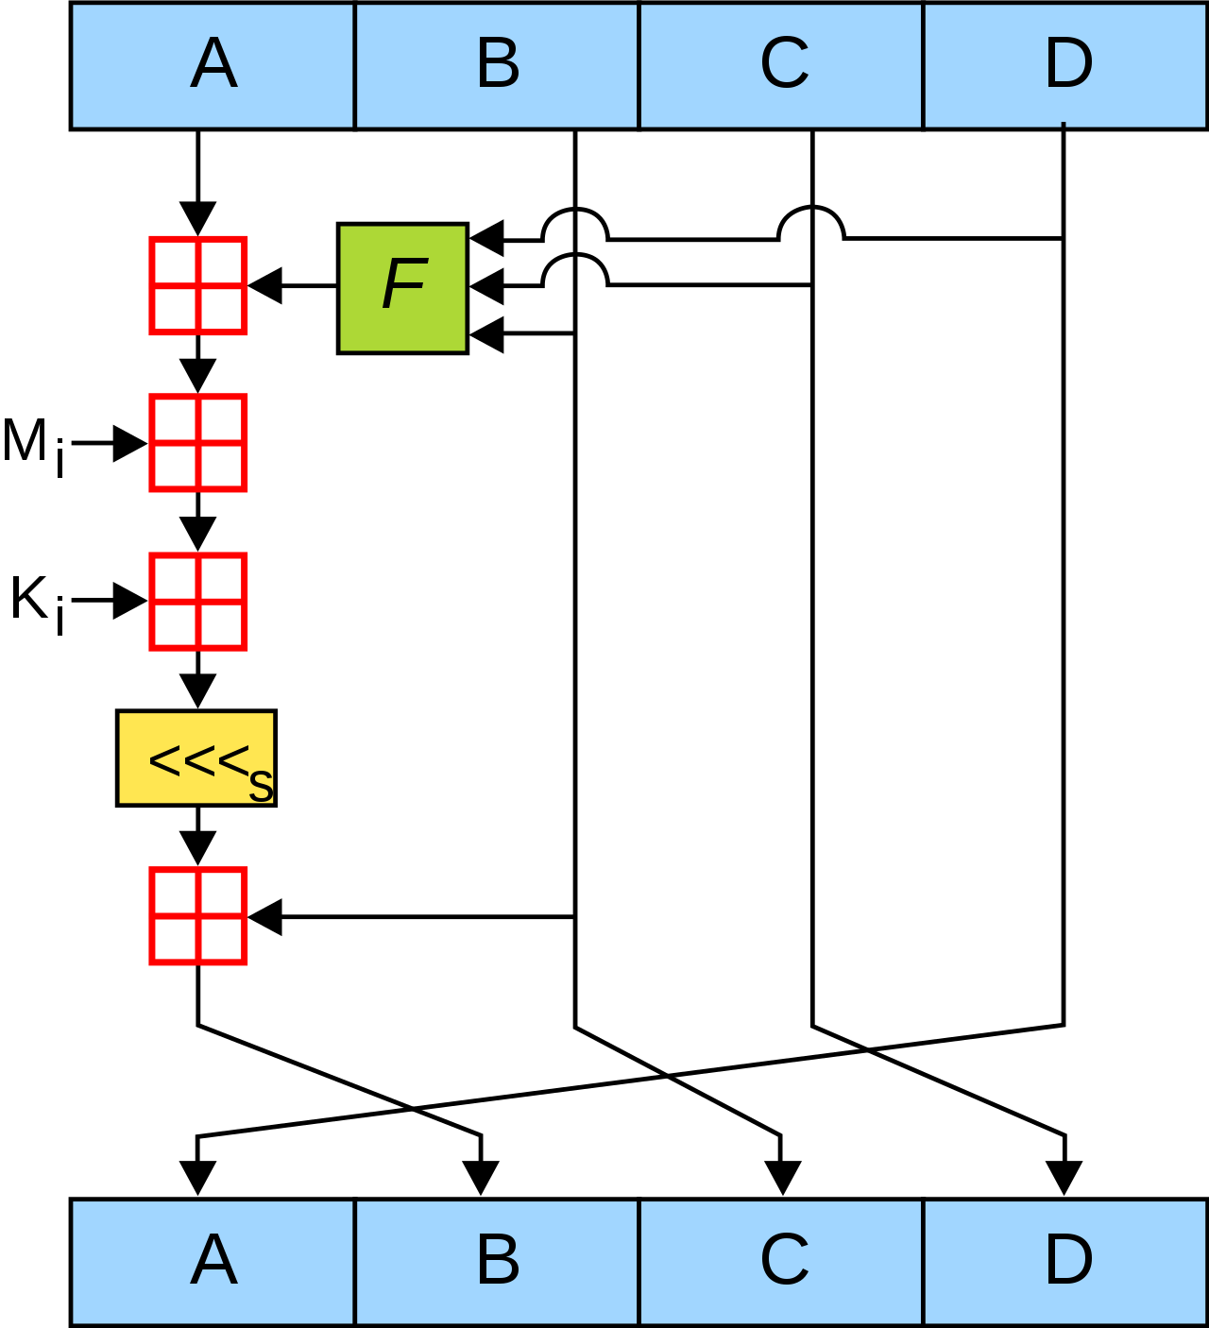
MD5
임의의 길이 메시지에 대해 모두 128 비트 고정 길이 해시를 출력함
입력된 메시지는 512의 배수로 패딩되어 512비트의 chunk 들로 나뉨 (16개의 32bit 워드)
A, B, C, D : 32비트의 워드 → 총 128 비트 상태에서 동작
A, B, C,D 레지스터는 Function, ADD, Shift 를 통해 연산이 진행됨

Slide 4
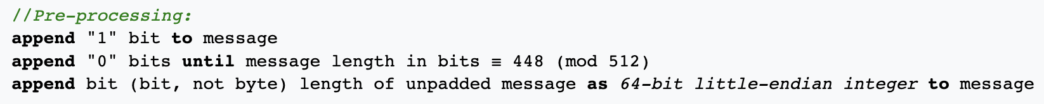
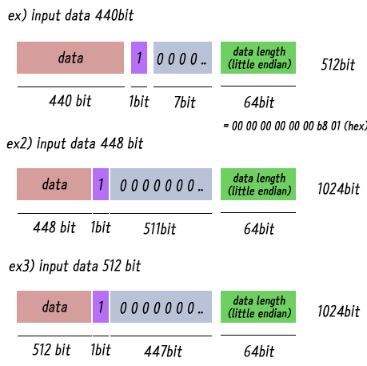

MD5
<메시지 패딩>
메시지를 512의 배수가 되도록 패딩 시킴
패딩 된 메시지는 512비트 단위로 나누어 입력됨
$M_{i}$: $i$ 번째 32 비트 블록

Slide 5
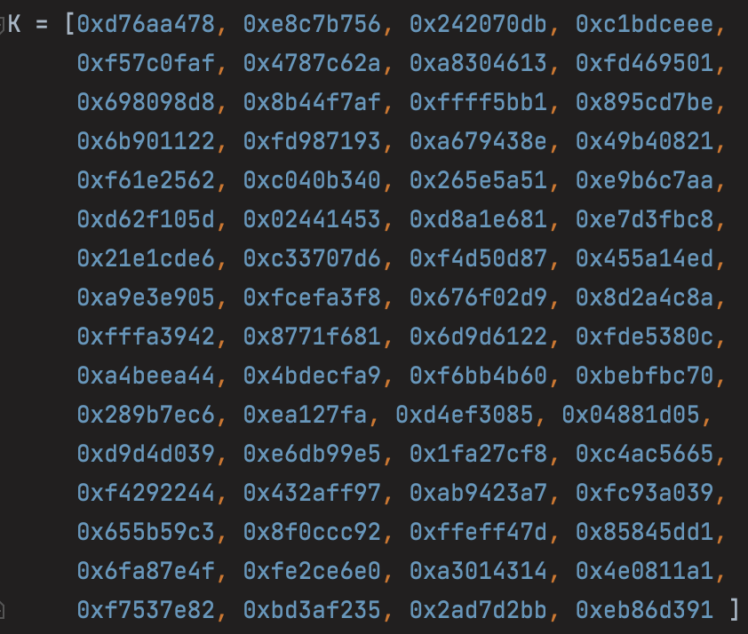
MD5
<초기값 설정>

Slide 6
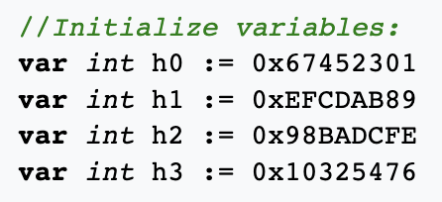
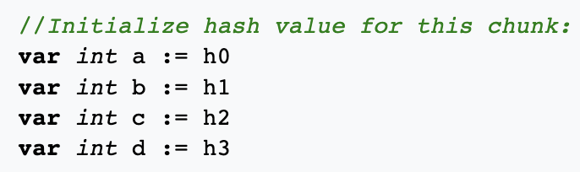
MD5
<초기값 설정>
A, B, C, D : 각 32비트 워드 → 1개의 State
정해진 값으로 초기화 한 후 라운드 함수를 통해 업데이트를 진행함

Slide 7
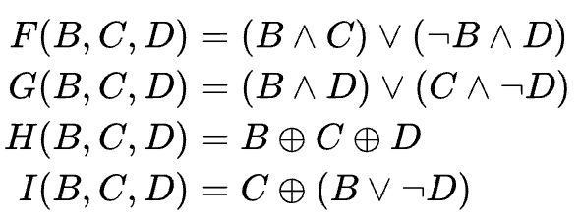

MD5
<내부 Function>
라운드마다 다른 연산이 진행됨
0~15 라운드:
16~31 라운드:
32~47 라운드:
48~63 라운드:
* $⊕$ : XOR, $⋀$ : AND, $⋁$ : OR, $¬$ : NOT

Slide 8

MD5
<내부 연산>
모듈로 $2^{32}$ 덧셈

Slide 9
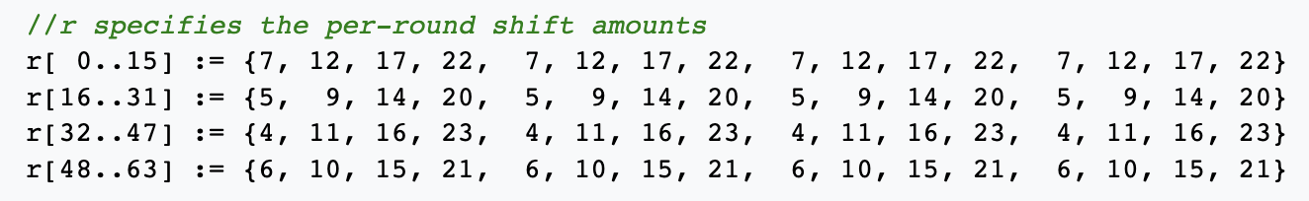
MD5
<내부 연산>
Left rotation : 미리 주어진 Shift amounts에 따라 왼쪽으로 rotation 진행

Slide 10
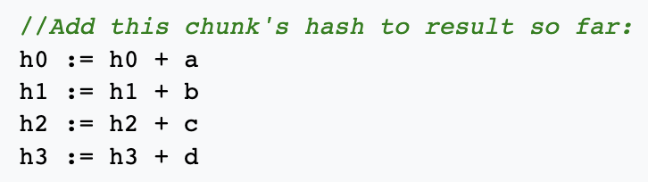
MD5
<해시 출력>
초기 해시 chunk에 최종 라운드를 마친 A, B, C, D 레지스터 값을 더해 줌
덧셈을 마친 h0 | h1 | h2 | h3 가 최종 해시 값

